Slide 1
Nemlineáris Dinamikai Modellek a Biológiában Lotka-Volterra populáció modell, Bifurkáció 6. gyakorlat
Juhász János (juhasz.janos@.itk.ppke.hu)
Schäffer Katalin (sch.katalin17@gmail.com)

Slide 2
Populáció dinamika
Modell kémiai oszcillációkra, ragadozó (y) és prédájának (x) együttélésére:
dx=x*(α-β*y)
dy=y*(-γ+δ*x)
Az egyenletek megmondják, hogy adott kiindulási x és y mellett hogyan alakul az egyes fajok egyedszáma.
A kezdeti értékektől függő stabil oszcilláció alakul(hat) ki a 2 faj mennyiségében.
Természetes szaporulat
Természetes halál
Fajok közti interakció (itt predáció)

Slide 3
Dinamikai rendszerek elemzése az egyensúlyi pontok közelében (lokális fázisportrék)
Kérdések:
Hol vannak a rendszer egyensúlyi pontjai?
Milyen tulajdonságúak ezek a pontok?
Hogy viselkedik a rendszer a közelükben?
Meghatározható-e ez alapján a rendszer globális viselkedése? (Milyen kapcsolat van az egyes egyensúlyi pontok közt? Mi történik ezektől a pontoktól távol?)
Példa: Lotka-Volterra egyenletek (más rendszerekre is hasonlóan…)

Slide 4
Dinamikai rendszerek elemzése az egyensúlyi pontok közelében (lokális fázisportrék)
Hol vannak a rendszer egyensúlyi pontjai?
Egyensúlyi pont ott van, amely pontból a rendszer nem mozdul ki, tehát ahol pl. dx=0 ÉS dy=0
(Lásd: 4. gyakorlaton elhangzottak)

Slide 5
Dinamikai rendszerek elemzése az egyensúlyi pontok közelében (lokális fázisportrék)
Milyen tulajdonságúak ezek a pontok?
Hogy viselkedik a rendszer a közelükben?
A Jacobi mátrix utal a viselkedésre (a lehetséges deriváltak kiszámolásával linearizáljuk a rendszert -> egyszerűsítés!) :
[dx x szerint deriválva, dx y szerint deriválva;
dy x szerint deriválva dy y szerint deriválva]
A J mátrixba behelyettesítve az egyensúlyi pontok (x, y) koordinátáit megtudjuk, hogy az adott pont közelében hogyan viselkedik a rendszer

Slide 6
Dinamikai rendszerek elemzése az egyensúlyi pontok közelében (lokális fázisportrék)
2 lehetséges módszer van a Jacobi mátrix vizsgálatával a lokális dinamika meghatározására:
A: Számítsuk ki a kapott Jacobi mátrix nyomát (T, trace) és determinánsát (D)
A kapott T,D pontot elhelyezve a nyom-determináns ábrán megkapjuk az egyensúlyi pont típusát

Slide 7
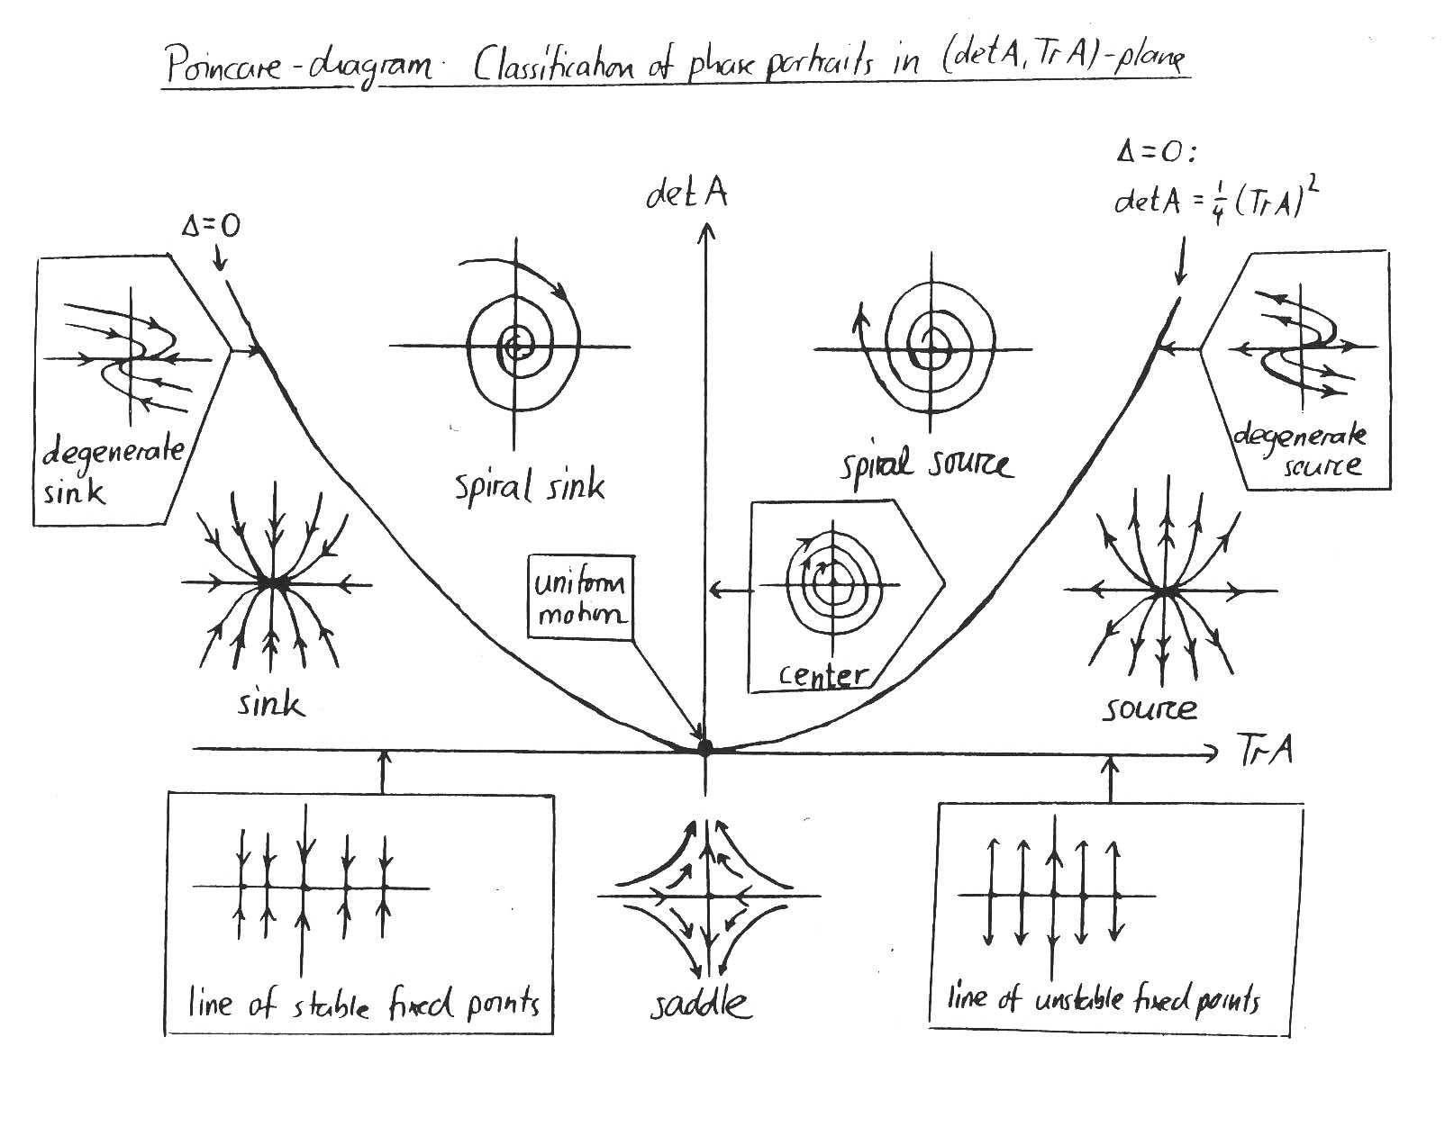
Egyensúlyi pontok osztályozása Nyom-determináns diagram

Slide 8
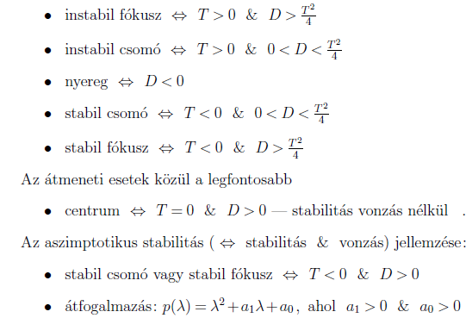
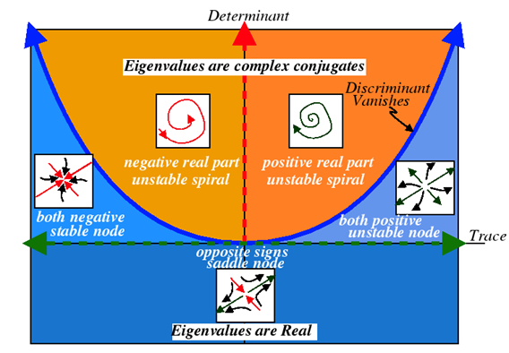
Egyensúlyi pontok osztályozása Nyom-determináns diagram

Slide 9
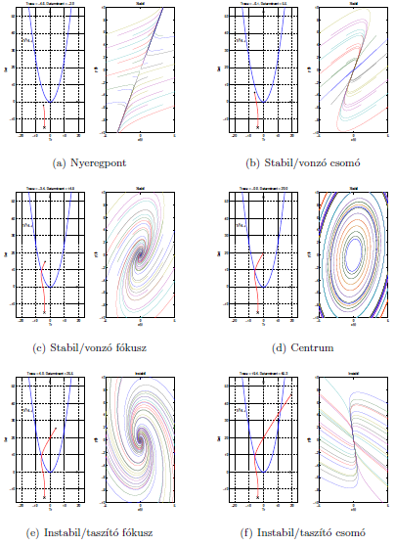
Nyeregpont: negatív determináns
Vonzó, stabil egyensúlyi pont: pozitív determináns, negatív nyom
Taszító, instabil egyensúlyi pont (a közeléből „szöknek” a trajektóriák csak maga a pont egyensúly): pozitív determináns, pozitív nyom
Csomó: 0<D<(T^2)/4
Fókusz: D>(T^2)/4
Csomó vs fókusz: fókusz esetén a pályák keringenek az egyensúlyi pont körül, míg csomónál „egyből”, a megkerülése nélkül odavonzódnak/ eltaszítódnak,
Lásd még: Trace-det_abra.m kód
És a szkennelt ábra a Wiki oldalon

Slide 10
Dinamikai rendszerek elemzése az egyensúlyi pontok közelében (lokális fázisportrék)
2 lehetséges módszer:
A: Számítsuk ki a kapott Jacobi mátrix nyomát (T, trace) és determinánsát (D)
B: Számítsuk ki a J mátrix sajátértékeit
Pozitív sajátérték taszítást, a negatív vonzást jelent

Slide 11
Dinamikai rendszerek elemzése az egyensúlyi pontok közelében (lokális fázisportrék)
Pl. 2D-s esetben
Nyeregpont: 1 negatív és egy pozitív sajátérték
Vonzó, stabil egyensúlyi pont: 2 negatív sajátérték
Taszító, instabil egyensúlyi pont: 2 pozitív sajátérték
Csomó vs. fókusz: fókusz esetén a sajátértékeknek képzetes (Im) részük is van nem csak valós (Re)
Elfajuló esetek: D=0, T=0, D=(T^2)/4, Re(sajátérték)=0 -> lásd: szkennelt ábra a Wiki oldalon
Lásd még: Trace-det_abra.m

Slide 12
Dinamikai rendszerek elemzése az egyensúlyi pontok közelében (lokális fázisportrék)
Kiegészítések:
Merre forog a fókusz?
Vegyünk egy pontok a fókusz közelébe, és számítsuk ki rá a dx-et és dy-t. A belőlük képzett gradiens vektor megmondja, hogy az adott pontból merre mozdul a rendszer. Ez megadja a forgásirányt.
Hogyan néz ki a nyereg? (Merre vonz, merre taszít?)
Ha kiszámítjuk az egyes sajátértékekhez tartozó sajátvektorokat, akkor a + sajátvektor irányában van taszítás, a – sajátvektor irányában vonzás.

Slide 13
Dinamikai rendszerek elemzése az egyensúlyi pontok közelében (lokális fázisportrék)
Meghatározható-e ez alapján a rendszer globális viselkedése? (Milyen kapcsolat van az egyes egyensúlyi pontok közt? Mi történik ezektől a pontoktól távol?)
Nem automatikusan (linearizálással kaptuk a megoldásaink).
Segít a tengelyek (x=0, y=0) mentén vett viselkedés megállapítása
Távoli pontokban a vektormező mutathat más irányba, mint az egyensúlyi pontok közelében. -> Tipp: Vegyünk fel egy távoli pontot, számítsuk ki a (dx, dy) gradiens vektort. (Ez a módszer a legtöbb esetben hasznos, hogy képet kapjunk mi is történik a rendszerben; önellenőrzésre is jó…)

Slide 14
Dinamikai rendszerek elemzése az egyensúlyi pontok közelében (lokális fázisportrék)
Következtethetünk a globális fázisportréra, ha meg tudunk adni olyan területeket a fázistérben, amelyek határain tudjuk a viselkedést (és tudjuk, hogy a területen belül is folytonosak a pályák).
Lásd: későbbi példa
(Erre emlékezzünk, amikor később a Ljapunov függvényekről lesz szó, ott is ez a fontos trükk.)
További részletek, esetek, módszerek, magyarázatok: Wiki -> howToSketchAPhasePortrait.pdf

Slide 15
Bifurkáció
Intuitív megközelítés!
Minőségileg (kvalitatívan) változik meg a rendszer valamely paraméter módosítására
Nem csak kicsit megváltoznak a paraméterei (kvantitatív változások), hanem a természete lesz más
Pl: stabil csomóból nyeregpont, vagy egy stabil pontból stabil pálya (sokaság) lesz (vagy fordítva)
Többféle bifurkáció is létezik (ezekről később lesz szó)

Slide 16
Feladatok
I. Vizsgáljuk meg az alábbi rendszer viselkedését különböző "mu" paraméterek mellett!
dx=x*(1-x/2-y)
dy=y*(mu-y-x)
x<=0 , y<=0 , 0<mu<3
Lásd: gyak06_Lotka_Volterra_bifurkacio.m
Milyen típusú rendszerről van szó? (figyeld a keresztcsatolásokat)
Hol (milyen mu paraméter(ek) mellett) van bifurkációs pont?
Milyen típusú egyensúlyi helyzetek képződnek, tűnnek el, alakulnak át egymásba?
Hogyan függ a rendszer viselkedése a mu paramétertől (az y faj szaporodási rátájától)?
Biológiailag/ökológiailag mit jelentenek az eredmények?

Slide 17
Feladatok
II. Vizsgáljuk meg a korábbi rendszert az x>=0, y>=0 tartományon kívül is!
Lásd: gyak06_Lotka_Volterra_trace_det_bifurkacio.m
Ábrázoljuk a rendszer vektormezőjét az x eleme [-4,4] és az y eleme [-4,4] tartományon!
Jelöljük az N=(2*mu-2; 2-mu) egyensúlyi pont Jacobi mátrixához tartozó Trace és Determináns értéket a T-D ábrán!
Ez a howToSketchAPhasePortrait.pdf 13.oldal 7. feladat.
III. A 14. oldalon a levezetésben van 2 számítási hiba. Aki ezt észreveszi és megírja a jó értékeket a Tanárúrnak, az jópontokra számíthat.

Slide 18
Megoldások
dx=x*(1-x/2-y)
dy=y*(mu-y-x)
Versengés (negatív keresztcsatolás, mindkét fajnak kárára van a másik, pl: mindketten ugyanazt eszik)
Jacobi mátrix paraméteresen:
dx=0 ÉS dy=0 esetén a 4 egyensúlyi pont és a J mátrix ezekben a pontokban:

Slide 19
Megoldások
Az O, P, Q egyensúlyi pontok a tengelyeken vannak: azt mutatják meg, mi történik, ha csak az egyik faj van jelen
a faj mennyisége beáll egy a szaporodási és a halálozási rátától függő szintre
Az N pont a legérdekesebb: ekkor mindkét faj jelen van kezdetben a közösségben
Változtassuk a mu paramétert 0 és 3 közt:
0<mu<1 : minden megoldás a P-hez tart: y faj eltűnik, x beáll egy stabil szintre -> az x kiszorítja az y-t
1<mu<2 közt : P, Q stabil egyensúlyi pontok, N nyeregpont: a kezdeti x,y aránytól függ, melyik faj szorítja ki a másikat (lásd: múlt óra)
2<mu : minden megoldás a Q-hoz tart: x faj eltűnik, y beáll egy stabil szintre -> az y kiszorítja az x-et
mu=1 és mu=2 a bifurkációs pontok: ekkor keletkezik és tűnik el a nyeregpont (a vizsgált tartományban)

Slide 20
Megoldások
Biológiai jelentés: mu=y szaporodási ráta
mu<1: az y mindenképp kihal, mert gyorsabban hal meg, mint ahogy szaporodna (-1 a halálozási ráta)
mu>2: az y sokkal gyorsabban nő az x-nél (1 a szaporodási rátája), mindig ő nyeri a versengést
1<mu<2: kiegyenlített a verseny, a kezdeti helyzet determinálja a végkifejletet (élet és halál szeparáló görbéje alapján, lásd: múlt hét)

Slide 21
Megoldások
Vegyük észre, hogy
a dx=0 egyeneseket függőlegesen,
a dy=0 egyeneseket vízszintesen metszik a trajektóriák,
Így a fázistér felosztható olyan területekre (kis háromszögek, négyszögek), amik határain tudjuk a viselkedést, és amiken belül a rendszer folytonosan változik (kis változás a paraméterekben -> kis változás a megoldásban)
Ezeket a peremfeltételeket figyelembe véve (plusz a nagyon messzi pontban a gradiens irányát is) a lokális (egyensúlyi pont közeli) fázisportrékból megalkothatjuk a globálist (egész fázistérre vonatkozót) is

Slide 22
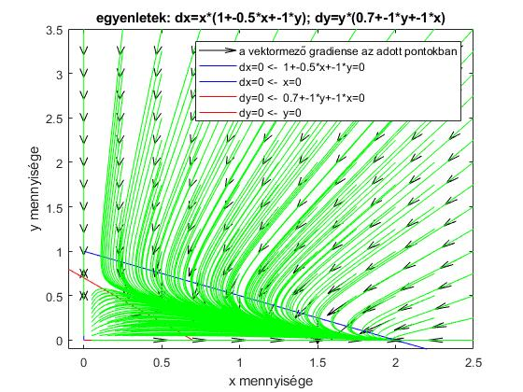
Megoldások
Innen az egyensúlyi pontba megy vagy lefelé elhagyja
Ezt a régiót nem tudják elhagyni a trajektóriák, az egynsúlyi pont felé tartanak benne
Innen vízszintesen távoznak a megoldások

Slide 23
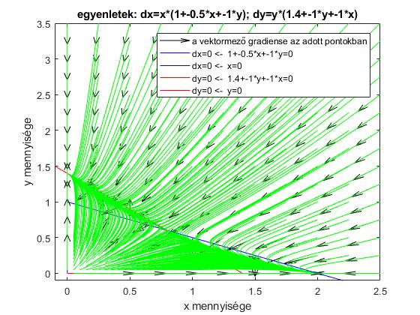
Megoldások
Innen befelé mennek a megoldások és elérik valamelyik alsó határt
Ezt a régiót nem tudják elhagyni a trajektóriák, az egynsúlyi pont felé tartanak benne
Nyeregpont
Innen távoznak a megoldások

Slide 24
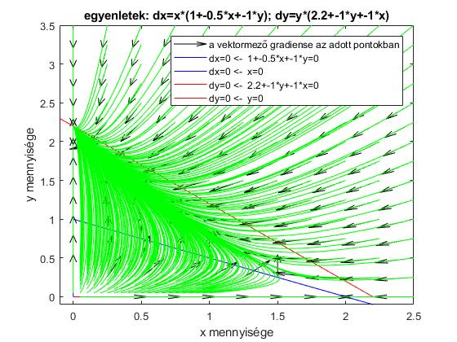
Megoldások
Innen az egyensúlyi pontba megy vagy vízszintesen elhagyja
Ezt a régiót nem tudják elhagyni a trajektóriák, az egyensúlyi pont felé tartanak benne
Innen függőlegesen távoznak a megoldások

Slide 25
Megoldások
A J(N) mátrix nyomát és determinánsát kiszámolva is ez jön ki
Ha nem csak a pozitív síknegyeden vizsgálódunk, az alábbi egyensúlyi pont típusokat látjuk a mu-t növelve:
vonzó fókusz -> vonzó csomó -> nyereg -> vonzó csomó -> vonzó fókusz
A fókusz és a csomó „folyamatosan mennek át egymásba”, ezek közt nincs bifurkációs pont
(Köztük hol vannak a határpontok?)

Slide 26
Megoldások
mu=0.2 -> Stabil fókusz

Slide 27
Megoldások
mu=0.9 -> Stabil csomó

Slide 28
Megoldások
mu=1.4 -> Nyereg

Slide 29
Megoldások
mu=2.1 -> Stabil csomó

Slide 30
Megoldások
mu=2.7 -> Stabil fókusz

